Slide 1
علم الأعراق
دراسة كيف ولماذا يمجد الناس من ثقافات متنوعة الله الحقيقي والحي
تعليم د. رون مان دكتور الخدمات الطلابية تحميل د. ريك جريفيث • مؤسسة الدراسات اللاهوتية الأردنية الملفات بعدة لغات للتنزيل المجاني على BibleStudyDownloads.org

Slide 2
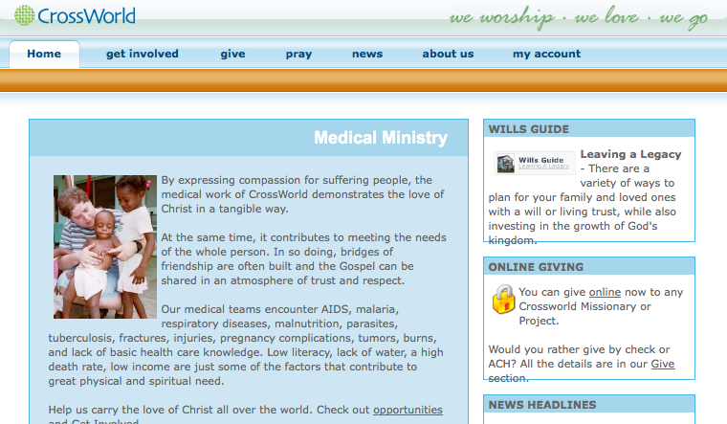

Slide 3
ج. ك. تشيستيرتون
ما المشكلة مع العالم؟
Notes:
Many of you have heard the story about how a London newspaper asked a number of leading figures of the day---”What’s wrong with the world.” Economist, historian, politician. Chesterton sent this response to the paper to the question, “What’s wrong with the world?”: “I am, Signed, G.K Chesteron.”

Slide 4
ما المشكلة مع العبادة؟
أنا هو
Notes:
We might say the same about worship: “What’s wrong with worship?” [add Q] It’s not about us. It’s not about getting what I like. Someone has written that when we leave a service, the question we should ask is not, “What did I get out of it?’ but “How did I do?” We come to offer ourselves and our praises to God. To glorify Him; AND, as we heard last week, to “edify His people.” And so this familiar passage [NEXT] is VERY relevant to how we think about worship at First Evan.

Slide 5
لاهوت الكلب والقطة
(بوب سجوغرين)
Notes:
„Four Spir. Laws of Worship.“
This distinction is crucial for understanding true worship: God is unique AND therefore uniquely worthy of our worship
There is nothing else in His category!!! Nothing even close. He is Creator, everything else is created.
GOD‘S UNIQUE GLORY

Slide 6
لا شيئا بتحزب أو بعجب، بل بتواضع، حاسبين بعضكم البعض أفضل من أنفسهم.
(فيلبي 2: 3)
Notes:
And of course, Paul goes on in Phil. 2 to show us how Christ Himself was the model for that kind of selflessness. How can we do less? A familiar verse; but how rarely do we apply it to how we look at worship; Cole talked last week about learning to rejoice in how music he doesn’t like can encourage and build up someone else, like Taylor. This is what C.S. Lewis also learned as he grew in grace and maturity: [next]

Slide 7
سي. إس. لويس
النمو في النعمة والنضوج
عندما صرت مسيحياً قبل حوالي أربعة عشر سنة، اعتقدت أنني أستطيع فعل ذلك بمفردي، من خلال الجلوس في غرفتي وقراءة اللاهوت، وعدم الذهاب إلى الكنائس وقاعات الإنجيل ... لم تعجبني ترانيمهم كثيراً والتي اعتبرتها قصائد من الدرجة الخامسة مع موسيقى من الدرجة السادسة.

Slide 8
لكن مع تقدمي في الأمر رأيت ميزة ذلك، لقد واجهت أشخاصاً مختلفين ذوي وجهات نظر مختلفة وتعليماً مختلفاً، وبعد ذلك بدأ غروري يخف تدريجياً. أدركت أن الترانيم (التي كانت مجرد موسيقى من الدرجة السادسة) كانت تُرنم بتفاني ومتعة من قبل قديس عجوز، يرتدي حذاء مطاطياً في المقعد المقابل، ومن ثم تدرك أنك غير مؤهل لتنظيف تلك الأحذية، إنه يخرجك من غرورك الإنفرادي.
Notes:
[READ] What an incredibly humble testimony. That’s growing in grace and maturity—that’s life in the body of Christ: getting one’s eyes off oneself, seeing beyond one’s own needs and learning to value others, even as Christ did. Paul put it this way in Romans 12→

Slide 9
وادين بعضكم بعضاً بالمحبة الأخوية، مقدمين بعضكم بعضاً في الكرامة.
(رومية 12: 10)
ESV التفوق على بعضهم البعض في إظهار الكرامة.
الرسالة: تدرب على العزف على الكمان الثاني.
Notes:
That is pleasing to God—that’s what Christ did for us.

Slide 10
كيف يمكن أن تكون أمين كتابياً، ومع ذلك متسق ثقافياً؟
فحص الذات
التمييز
Notes:
What is biblical, what is cultural

Slide 11
كتابي؟ أم ثقافي
الشموع
العظة
عظة 30 دقيقة
عشاء الرب
تمرير أواني كسر الخبز
التقدم إلى كسر الخبز

Slide 12
كيف يمكن أن تكون أمين كتابياً، ومع ذلك متسق ثقافياً؟
فحص الذات
التمييز
الحكمة والصلاة
Notes:
What is biblical, what is cultural

Slide 13
كيف يمكن أن تكون أمين كتابياً، ومع ذلك متسق ثقافياً؟
فحص الذات
التمييز
الحكمة والصلاة
الوحدة في التنوع
Notes:
Transcultural yet, contextual; countercultural yet crosscultural

Slide 14
Notes:
And so we can complete last week‘s definition of worship by adding the component of Christ‘s ministry in leading our worship, leading our response. We need a new awareness of the presence of the living Christ in the midst of His people, proclaiming to us the Father‘s name by the Holy Spirit as the Word of God is read and sung and preached, and leading us in our response to the Father, gathering up our imperfect efforts into His perfect offering of praise to the Father.

Slide 15
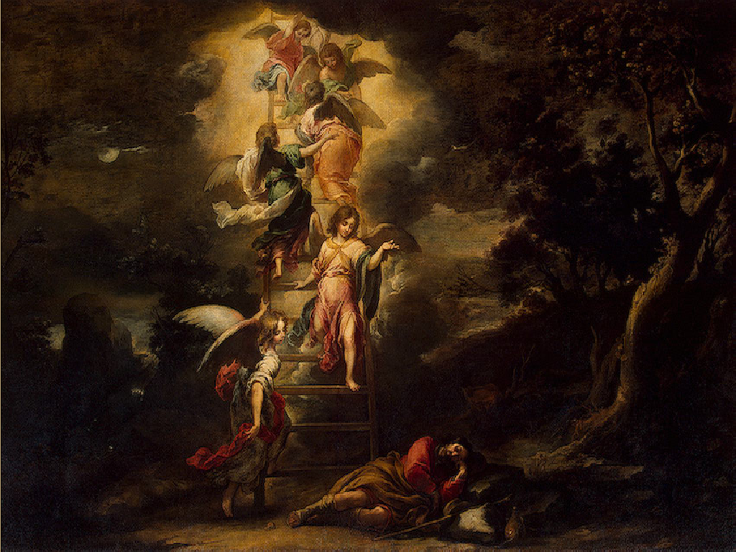
دعوني أقترح أن كل مجموعة تقدم صوتها الخاص، لكن لا توجد مجموعة تحمل الصوت الرسمي، صوت واحد يغني فوقهم جميعاً، وهذا الصوت يغني بكل أصواتهم ولا يستثني أحداً. صوته المفرد متوزع بين جمع من الناس، ولمجرد أن هناك أبعاداً كثيرة جداً لكيانه، فإن تعدد أصواتها يضخم أغنيته. (ريجي كيد)
Notes:
And so we can complete last week‘s definition of worship by adding the component of Christ‘s ministry in leading our worship, leading our response. We need a new awareness of the presence of the living Christ in the midst of His people, proclaiming to us the Father‘s name by the Holy Spirit as the Word of God is read and sung and preached, and leading us in our response to the Father, gathering up our imperfect efforts into His perfect offering of praise to the Father.

Slide 16
صوت واحد، ترانيم كثيرة
لتسكن فيكم كلمة المسيح بغنى، وأنتم بكل حكمة معلمون ومنذرون بعضكم بعضاً، بمزامير وتسابيح وأغاني روحية، بنعمة، مترنمين في قلوبكم للرب.
(كولوسي 3: 16)
Notes:
But that the PEACE OF CHRIST should rule—because He has called us as one body, with one purpose: →

Slide 17
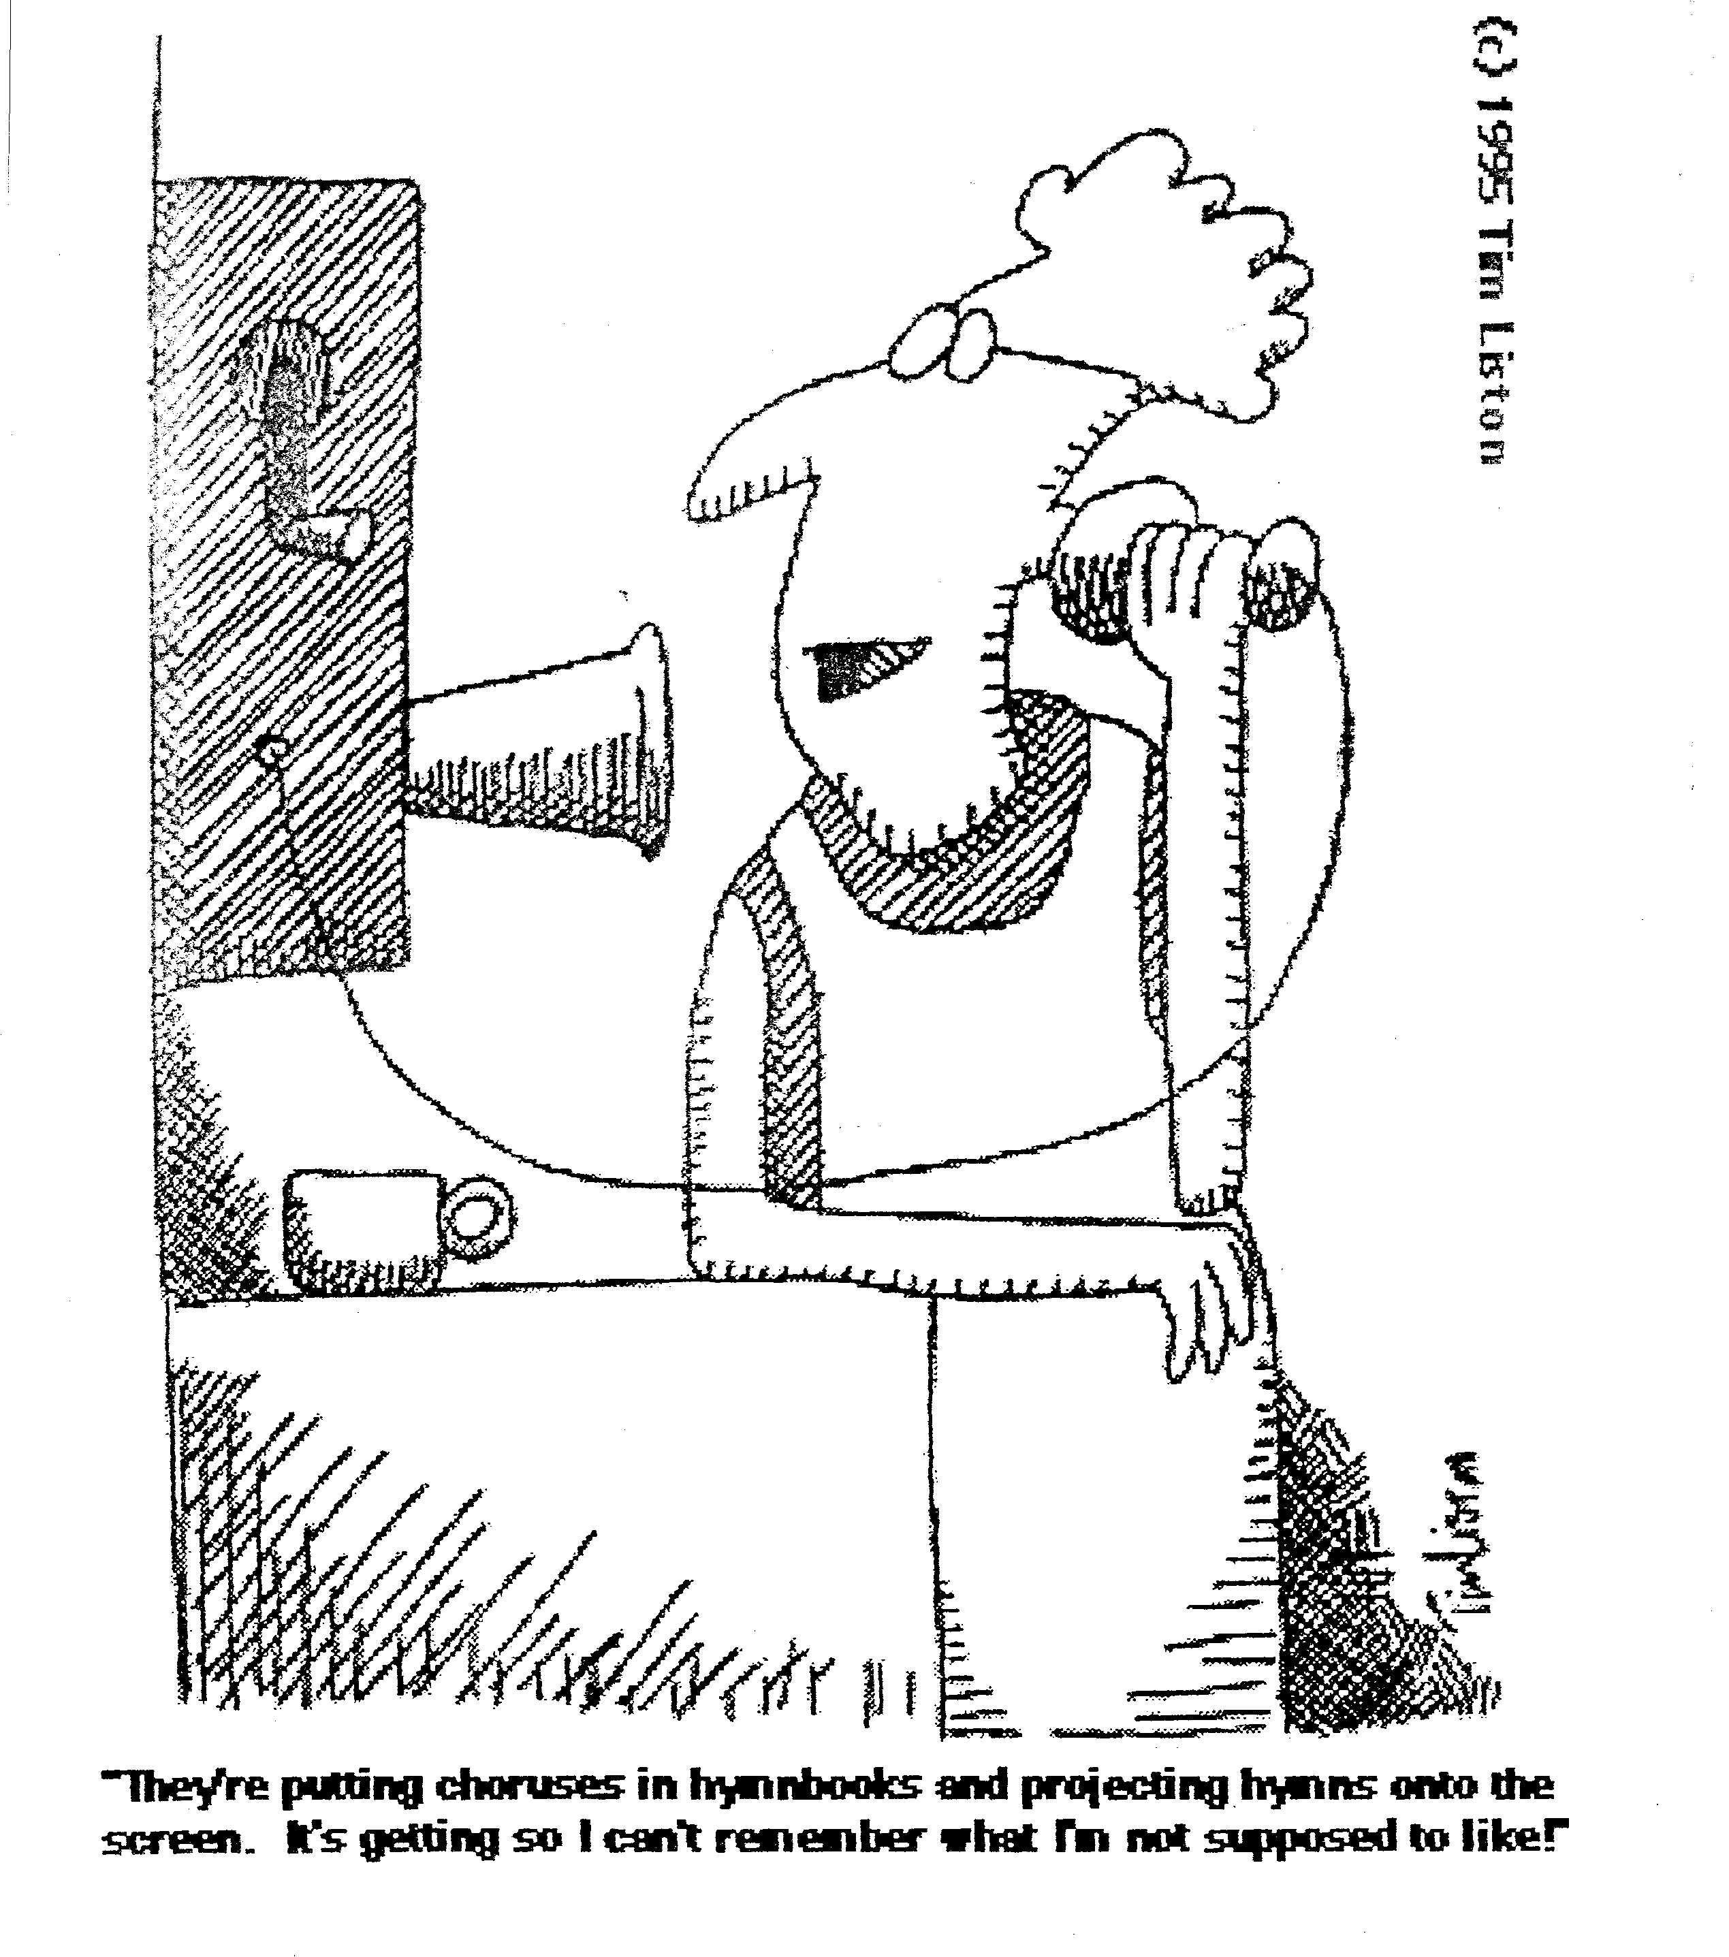
إنهم يضعون الجوقات في كتب الترانيم ويعرضون الترانيم على الشاشة.
لقد أصبح الأمر صعباً لدرجة أنني لا أستطيع تذكر ما ليس من المفترض أن يعجبني
Notes:
__________
WO-13-Worship in the Church-106
WO-19-Ethnodoxology-17

Slide 18
ملابس العبادة
لأن الإنسان ينظر إلاى العينين
أما الرب فينظر إلى القلب
(1 صموئيل 16: 7)
Notes:
Some the people who attend the trad. service dress quite differently than some of you who attend NewSong. (In fact, neither Pete nor I are dressed as we usually are when we lead the two services.) But we need to be very careful not to judge what others do in either direction, because the Bible doesn’t specifically address the matter. What the Bible DOES say is [WORDS]—God is FAR more concerned about what’s in the hearts of His worshipers, where only He can see. Actually, Paul in our passage DOES address how we’re to dress for worship; but look what he says: →

Slide 19
ملابس العبادة
فالبسوا كمختاري الله القديسين المحبوبين
أحشاء رأفات، ولطفاً،
وتواضعاً، ووداعة، وطول أناة،
محتملين بعضكم بعضاً،
ومسامحين بعضكم بعضاً
إن كان لأحد على أحد شكوى.
كما غفر لكم المسيح
هكذا أنتم أيضاً.
وعلى جميع هذه
البسوا المحبة التي هي رباط الكمال.
(كولوسي 3: 12-14)
Notes:
THERE are your biblical guidelines for worship dress.
And, Paul goes on to say, not that a particular style or type of music should rule in our gatherings, →

Slide 20
جسد واحد
وليملك في قلوبكم سلام الله الذي إليه دعيتم في جسد واحد، وكونوا شاكرين.
(كولوسي 3: 15)
Notes:
But that the PEACE OF CHRIST should rule—because He has called us as one body, with one purpose: →

Slide 21
هدف واحد
وكل ما عملتم بقول أو فعل، فاعملوا الكل باسم الرب يسوع، شاكرين الله والآب به.
(كولوسي 3: 17)
Notes:
It’s not about us, our likes & dislikes, our favorite songs and what’s gives us goosebumps or warm fuzzy feelings. It’s not even about WORSHIP—it’s about the honor and glory of God. Matt Redman: “I’m sorry, Lord, for the thing I’ve made it; when it’s all about You.”

Slide 22
كانت كنائس العهد الجديد مكونة من أشخاص من مختلف الأعمار والأجناس والأعراق والمستويات الإجتماعية والإقتصادية، الذين اجتمعوا معاً بسبب إيمانهم المشترك بيسوع. . . . ماذا سيحدث إذا اتفق الناس ذوي الأذواق الموسيقية المختلفة على التزامهم المشترك تجاه المسيح؟ يا لها من شهادة للعالم الخارجي.

Slide 23
ألا تحبني بما فيه الكفاية لتغني جوقاتي؟ ألا أحبك بما فيه الكفاية لأغني تراتيلك؟ إذا كانت الإجابة لا، فإن مشاكلنا أكبر بكثير من نوع الموسيقى التي يجب استخدامها في خدمة العبادة
(1 يو 3: 14-16).
(ستيف بيرلي)

Slide 24
Black

Slide 25
• BibleStudyDownloads.org لاهوت العبادة وممارسته
أحصل على هذا العرض التقديمي مجاناً
Notes:
Worship (wo)

